Slide 1
放缩法应用

Slide 2
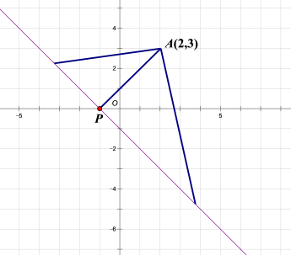
回顾
HUIGU
常用的不等式证明方法：
（1）比较法：作差，作商
（2）分析法与综合法
（3）函数增减性法
如：已知 求证
（4）几何法
如：已知 求证
（5）放缩法

Slide 3
知识梳理
ZHISHISHULI
放缩法是指在证明不等式时，根据需要证明不等式的值适当的放大和缩小，使它 化繁为简，化难为易，从而达到证明的重要方法。
它利用不等式的传递性，对照所证目标进行合情合理的放大和缩小。
注意：如果使用放缩法证题时没有注意放和缩的“度”，容易造成不能同向传递，即放缩时必须时刻注意放缩的跨度，放不能过头，缩不能不及。

Slide 4
典型例题
DIANXINGLITI
例1. 已知 ，求证： .
证明：

Slide 5
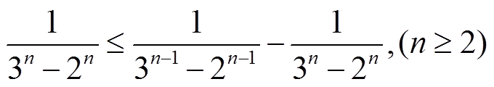
例2. 已知 ，证明： .
裂项相消法
（法一）
（法二）
我们猜想
下面证明上述猜想：
成立。

Slide 6
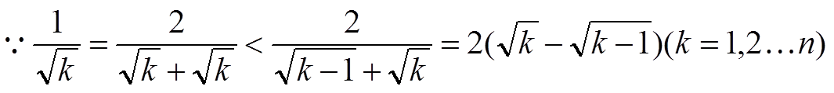
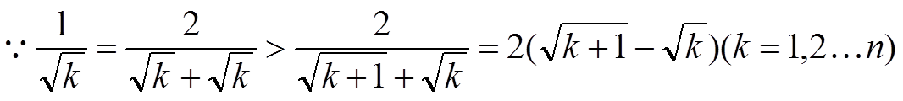
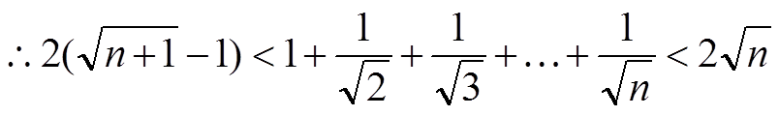
巩固练习
GONGGULIANXI
1. 已知 ，求证： .
证明：
又
成立.

Slide 7
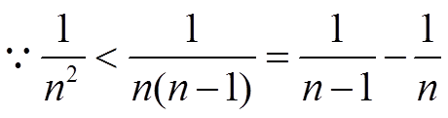
2. 求证：
证明：

Slide 8
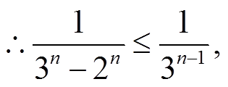

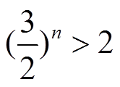

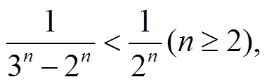
典型例题
DIANXINGLITI
例3. 已知 ，证明： .
等比放缩法
证明：（法三）等比放缩
我们猜想 则
不等式可加性，得证。
（法四）等比放缩
我们猜想 则
要证 即证 在 时成立。
则 不等式可加性，得证。

Slide 9
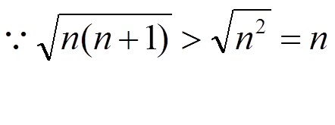
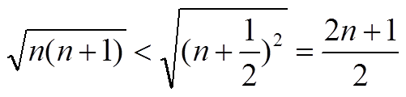
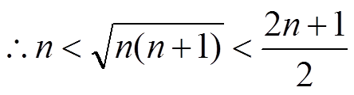
例4. 设 ，求证： .
证明：
等差放缩法

Slide 10
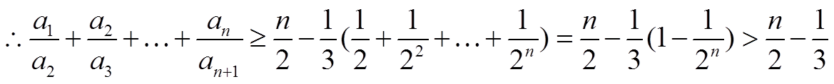
多维探究
巩固练习
GONGGULIANXI
3. 已知 .求证： .
证明：

Slide 11
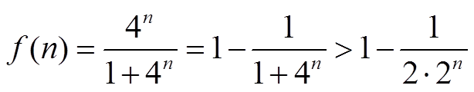
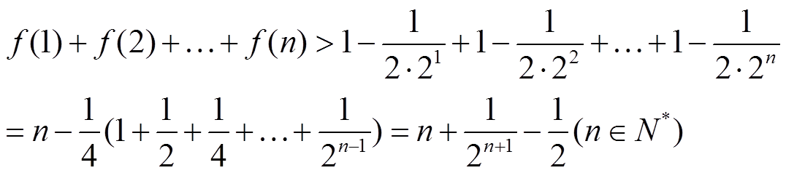
4. 函数 ，求证： .
证明：由
得

Slide 12
方法点拨
数列不等式放缩法，主要有裂项放缩和等比等差放缩。
（1）加强不等式：要证 ，即证
（2）裂项相消：① ， ② ，
③ 等差
（3）常见裂项放缩形式：① ，② ，
③ ，④
（4）等比放缩形式：当 时，
（5）二项式放缩：

Slide 13



典型例题
DIANXINGLITI
例5. 已知 ，证明：不等式 对任何正整数 都成立.
证明：要证 ，只要证
因为
故只要证
即只要证
因为
所以命题得证。
基本不等式放缩法

Slide 14
多维探究
巩固练习
GONGGULIANXI
5. 已知 ，求证
证明：因为 ，则 .
同理可得： .
相加得 ，即

Slide 15
6. 如果 求证 .
证明：因为 ，所以
又因为 ，所以
所以
（当且仅当 ，即 时等号成立）

Slide 16

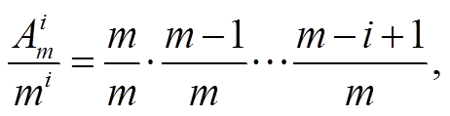
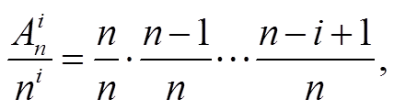
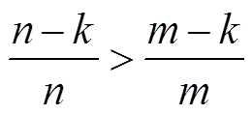


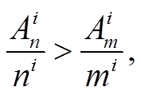

多维探究
典型例题
DIANXINGLITI
例6. 已知 是正整数，且 .
(1)证明： ；(2)证明： .
证明：（1）对于
且
同理
由于 ，对于整数 有
所以 即

Slide 17
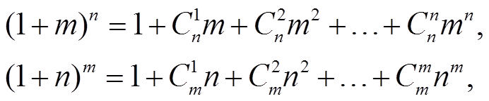
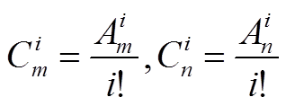



（2）由二项式定理有：
由（1）知 而
即 成立。
添加或舍弃一些正项（或负项）

